Slide 1
Mikrobion
Význam: obrovský a stále více oceňovaný, dochází k přepsání některých kapitol v učebnicích
Stupeň diverzity m. rozhoduje při vzniku a vývoji chorob (ovlivňuje IS, ostatní orgány i ve vzdálených místech (NS)
Homeostáza ve střevech důležitá, převaha prospěšných bakterií – vede k tolerogenním buňkám a reakcím IS
Některé prospěšné bakterie – špatně kultivovatelné- nelze aplikovat
Velká diverzita původních kmenů obyvatel (metabolická homeostáza x civilizovaný člověk
Porucha složení – DISBIOZA je spojena s chorobami (průkaz u zvířat - cukrovka, astma, anorexie, potravinová alergie)
Analýza mikrobionu v USA 99 USD

Slide 2
Fekální bakterioterapie
Znovuobjevená léčebná metoda
K obnově alterovaného střevního mikrobionu
Pacienti s rekurentní klostridiovou střevní infekcí, další onemocnění střev
Od r. 2010 – 2015 na více než 20 pracovištích
Výsledky z 22 pracovišť: 260 výkonů

Slide 3
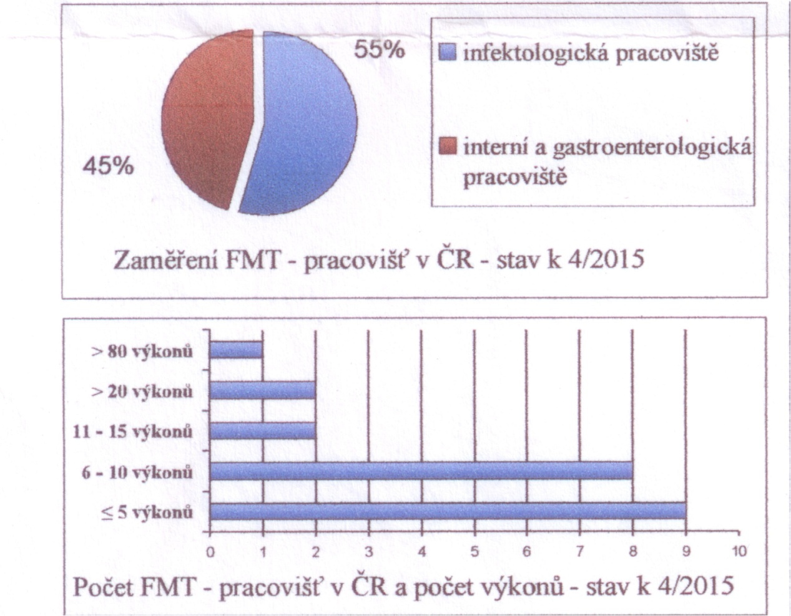
Četnost terapie

Slide 4
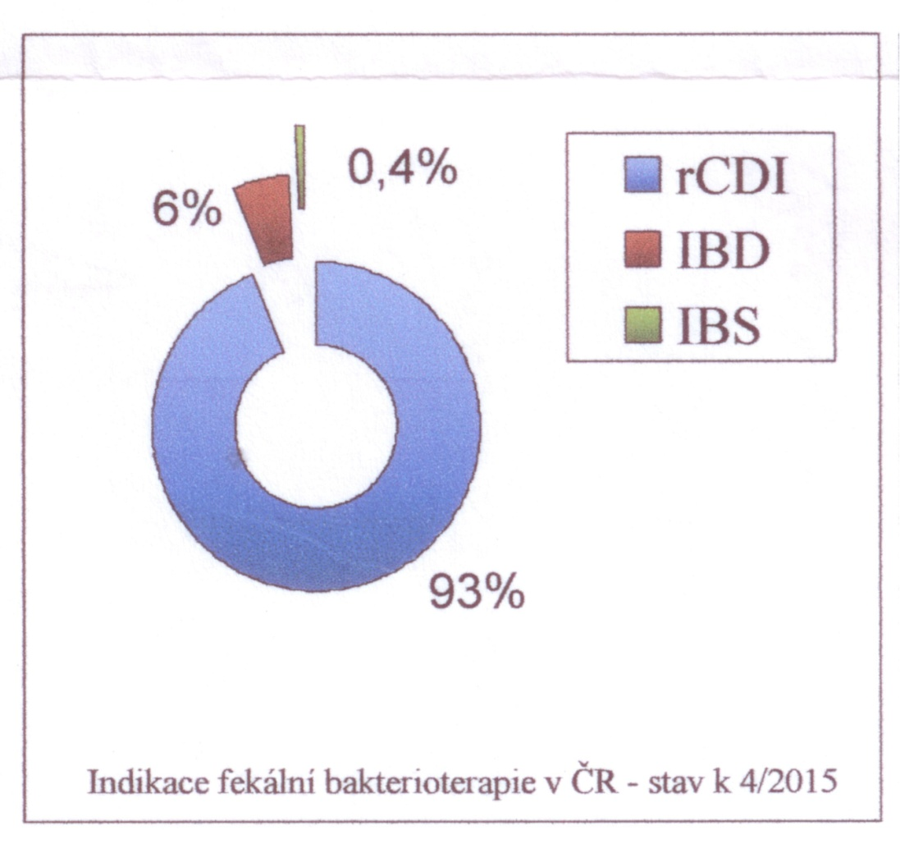
Typy onemocnění %
rCDI rekurentníklostridiovou střevní infekcí
IBD Střevní záněty (Krohnova nemoc)
IBS celiakie

Slide 5
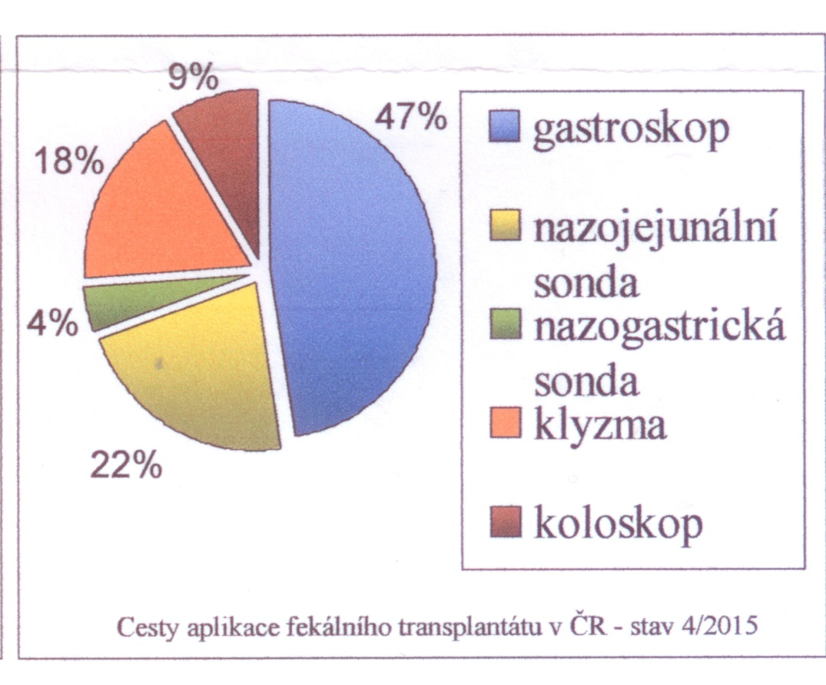
Způsob terapie
Nejvíce cestou horního gastrointestinálního traktu
Nazojejunální sondou
Pracovním kanálem gasttroskopu

Slide 6
Závěr
Rychlá relativně levná efektivní léčba
Je třeba dávat důraz na pečlivý výběr náležitě vyšetřených dárců
Na dlouhodobé sledování nežádoucích výsledků

